Slide 1
ГБОУ СОШ № 1376 Дошкольное структурное подразделение № 2
ПРОЕКТ:
«Москва – прекрасная столица»
Исполнители проекта:
Журавская В.А.
Попова М.Я.

Slide 2
ЦЕЛИ ПРОЕКТА:
Воспитание у детей нравственно-патриотических чувств в процессе знакомства с родным городом и любви к своему родному городу, расширение кругозора.
Создание условий для воспитания любви к близким людям, детскому саду, родному городу и стране, проведение занятий, организация продуктивной деятельности.
Создание в ДОУ предметно-развивающей среды, способствующей нравственно - патриотическому воспитанию.

Slide 3
ЗАДАЧИ ПРОЕКТА:
Расширить и углубить знания детей о городе Москве, его истории, достопримечательностях, богатствах города, людях – тружениках.
Развивать нравственно – патриотические качества: гордость, гуманизм, желание сохранять и приумножать богатства города, воспитывать уважение к труду людей, создающих красивый город, любовь и уважение к своей семье, городу, стране в которой он живет, гордость за принадлежность к гражданам России.
Прививать чувство гордости, глубокого уважения и почитания своего города и символов Российской Федерации – герба, гимна, флага на основе создания благоприятных условий при ознакомлении детей с родным городом.
Формировать умение детей рассказывать о родном городе, его достопримечательностях, ориентируясь на наглядный материал.
Развивать интерес и желание узнать что- то новое о родном городе.
Активизировать познавательный интерес детей и родителей к объектам социального мира, развивать умение видеть и находить необычное, значимое и удивительное в окружающей действительности родного города, развивать поисковую деятельность.
Формировать у родителей активную жизненную позицию по вопросам патриотического воспитания. Вовлечь родителей в образовательный процесс для совместной работы по изучению города.

Slide 4
СРОКИ ВЫПОЛНЕНИЯ И УЧАСТНИКИ ПРОЕКТА:
Участники проекта: дети подготовительной группы, родители воспитанников, воспитатели группы.
Срок выполнения: один месяц.

Slide 5
ОО «Речевое развитие» Развитие речи
Беседы:
«Мой родной город – Москва»,
«Москва не сразу строилась»,
«Москва – столица России»,
«О достопримечательностях Москвы».

Slide 6
Приобщение к художественной литературе
Рассказы:
Е. Осетров «Моя Москва»,
М. Лисянский «Золотая на веке веков».
Стихотворения:
Ф. Глинка «Москва»,
Ю. Панкратов «Кремль»,
Девочкин «Москва – моя столица».
Пословицы:
Москва – сердце России;
Москва – всем городам Мать;
Кто в Москве не бывал, тот и красоты не видал.

Slide 7
ОО «Художественно-эстетическое развитие»
Конструирование «Кремль».
Лепка «Царь-колокол», «Царь-пушка».
Аппликация «Спасская башня».
Рисование «Герб Москвы», «Большой театр», «Москва-река», «Вечный огонь», «Московский Кремль», «Московский транспорт».

Slide 8
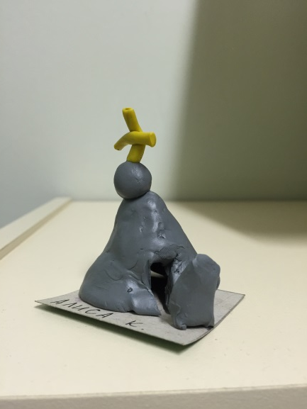
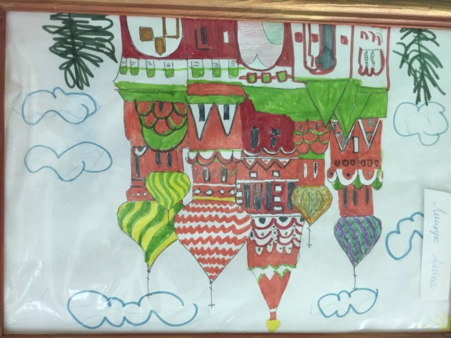
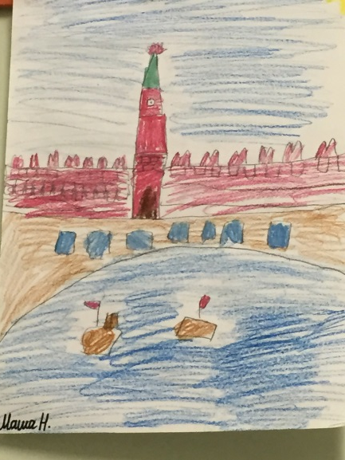
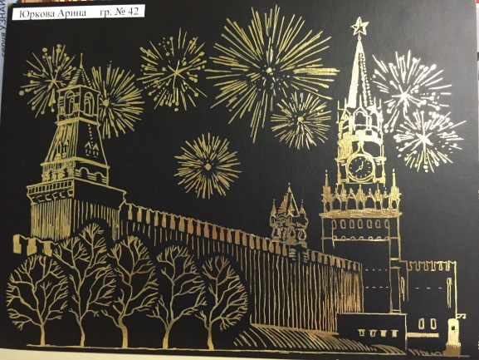
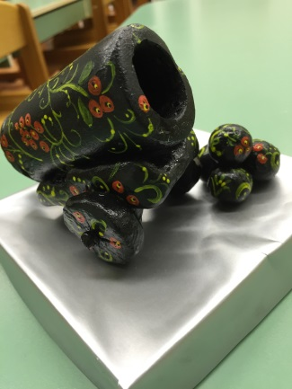
Наши работы

Slide 9
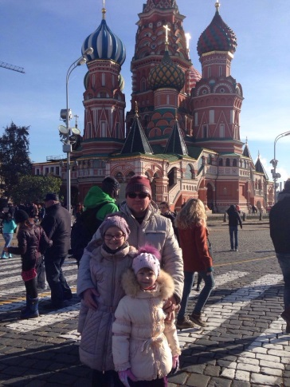
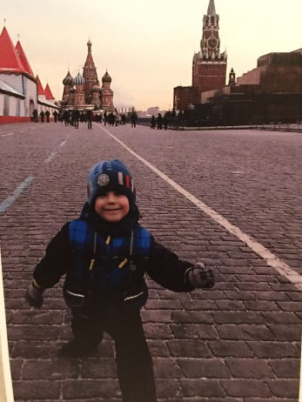
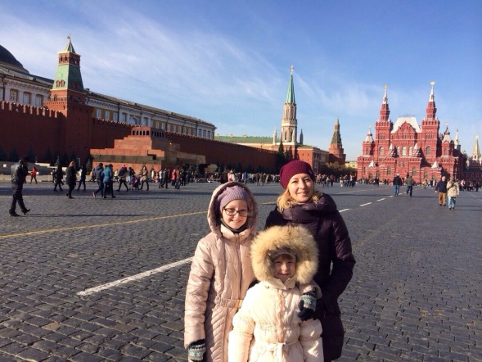
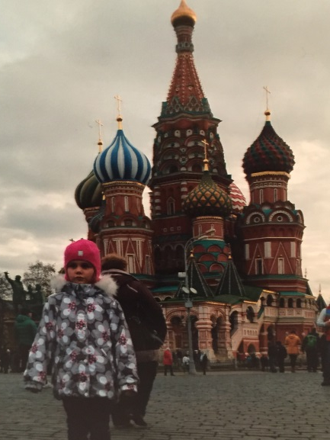
Взаимодействия с родителями
Посетили:
«Красную площадь»

Slide 10
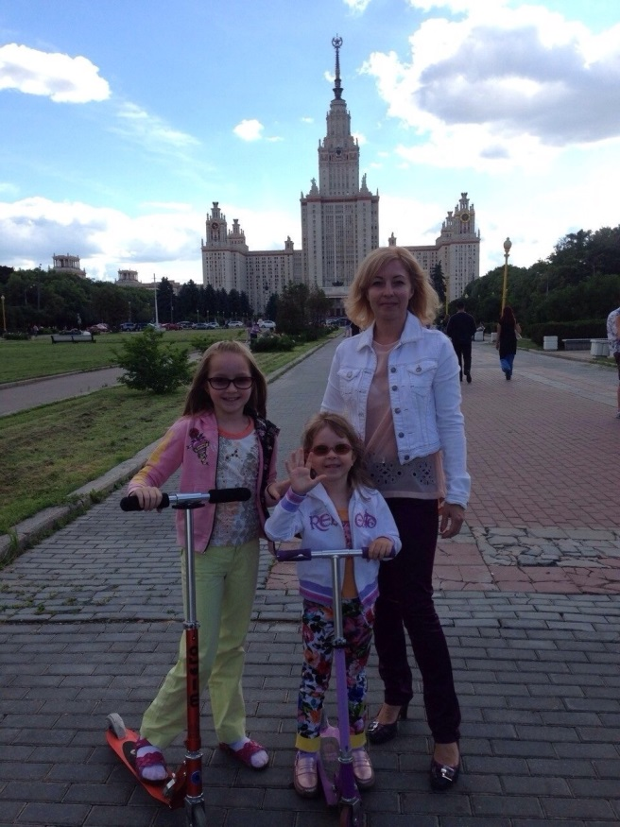
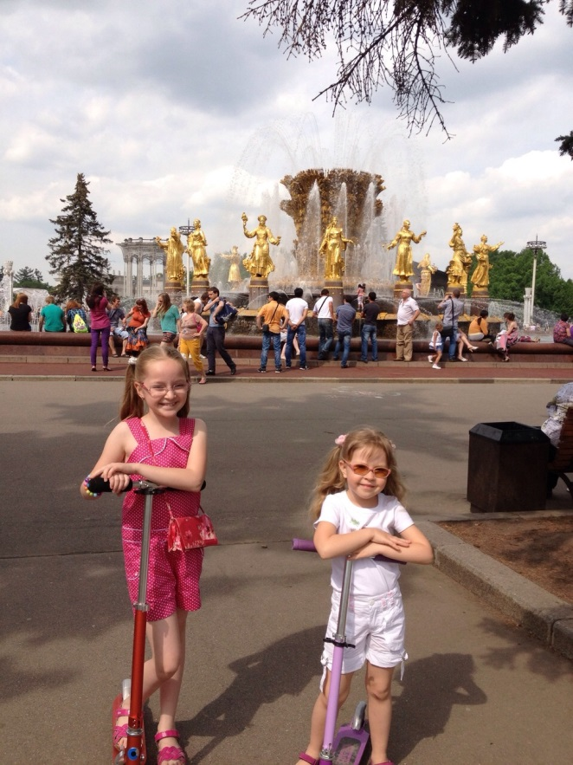
«Смотровую площадку» «ВДНХ»

Slide 11
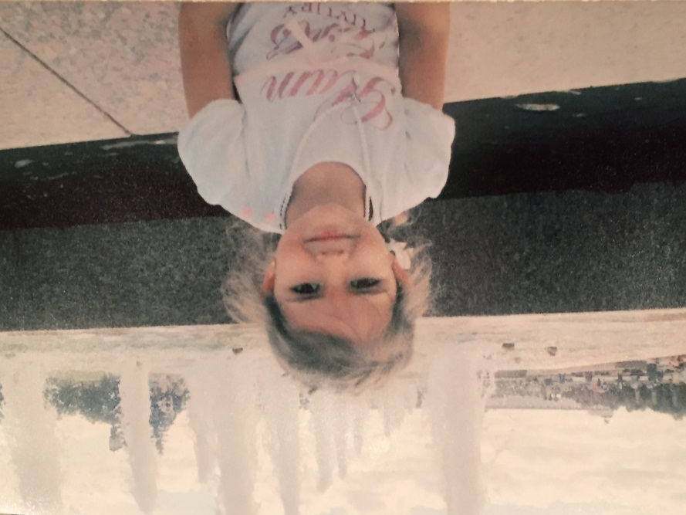
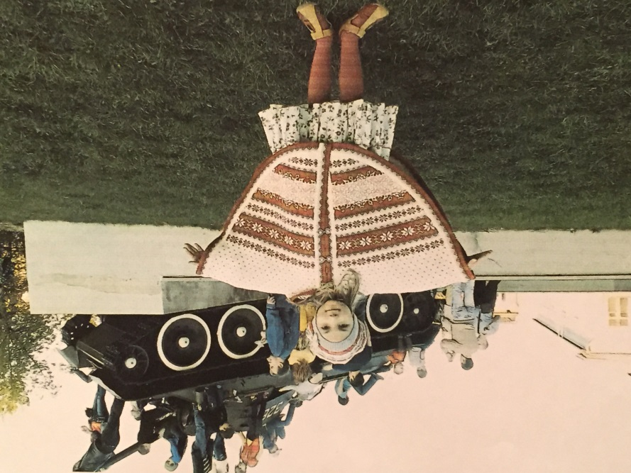
«Поклонную гору»

Slide 12
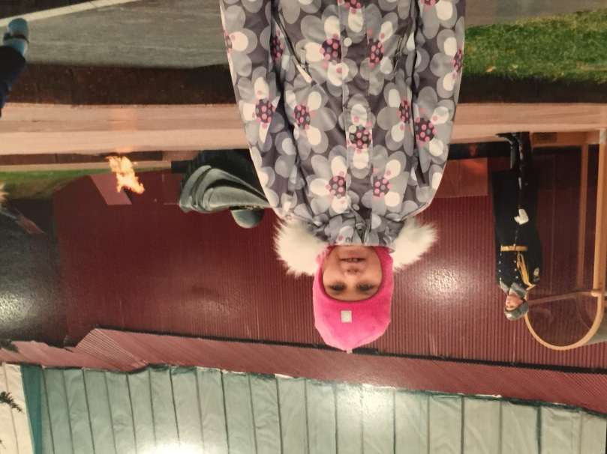
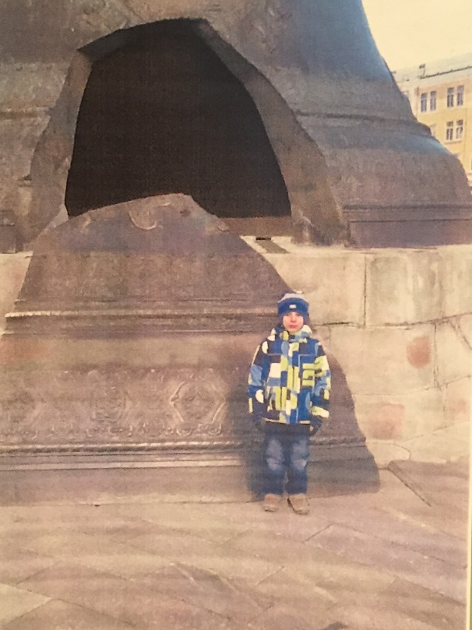
«Царь-колокол» «Вечный огонь»

Slide 13
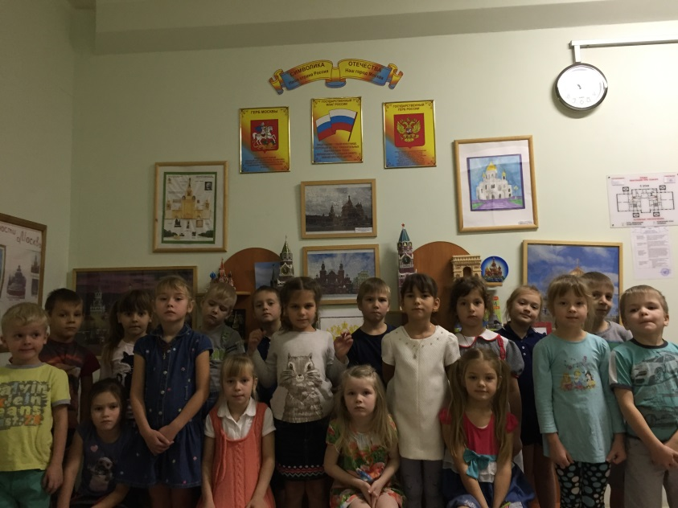
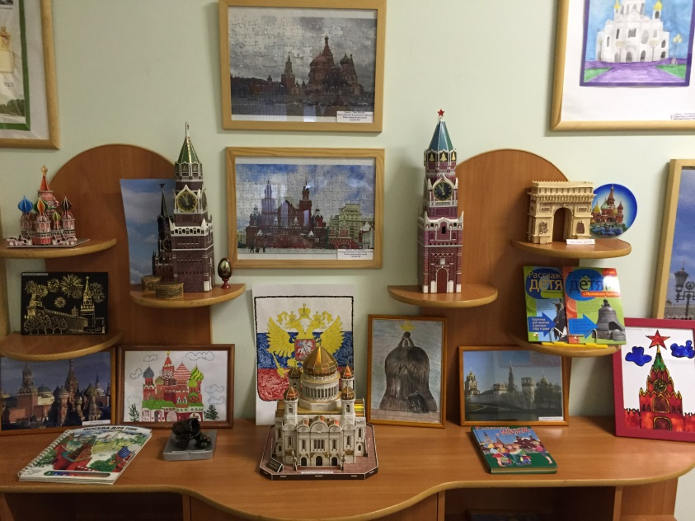
Итоговая работа с детьми
Посещение Патриотического музея в стенах детского сада;

Slide 14
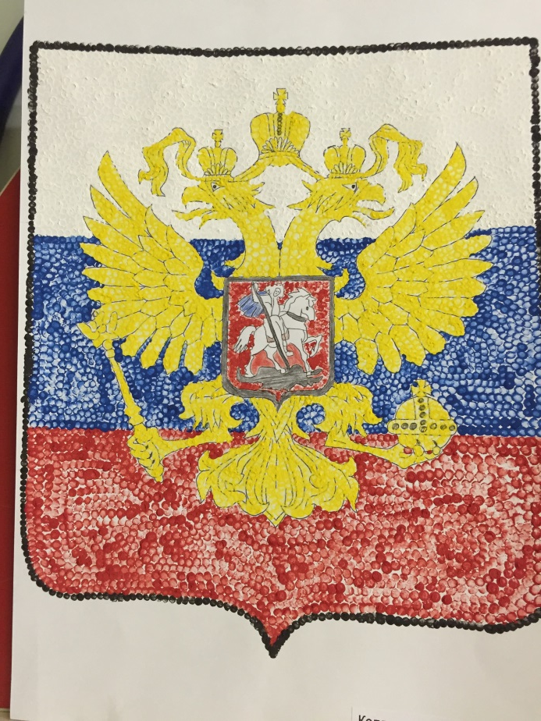
Коллективная работа группы «Герб России»

Slide 15
Рекомендуемая литература:
Р.Х. Хабибулин «Приди ко мне в Москов»;
Н. Асеев «Москва – Россия»;
Н. Колпакова «Моя Москва»;
Е. Осетров «Моя Москва»;
М. Лисянский «Золотая на веке веков».
Энциклопедия «Москва столица России»

